Slide 1
BÁO CÁO ĐỀ TÀI NHÓM
HỌC PHẦN TRÍ TUỆ NHÂN TẠO
ĐỀ TÀI
TÌM ĐƯỜNG ĐI TRONG MÊ CUNG
Nhóm thực hiện : Nhóm 14
Ngụy Hữu Lộc - MSSV: B1706606
Đặng Trung Kiên - MSSV: B1706597
Nguyễn Khắc Minh Phúc - MSSV: B1706630

Slide 2
NỘI DUNG BÀI BÁO CÁO
1. GIỚI THIỆU BÀI TOÁN
2. CÁC BƯỚC THỰC HIỆN
3. KẾT QUẢ ĐẠT ĐƯỢC

Slide 3

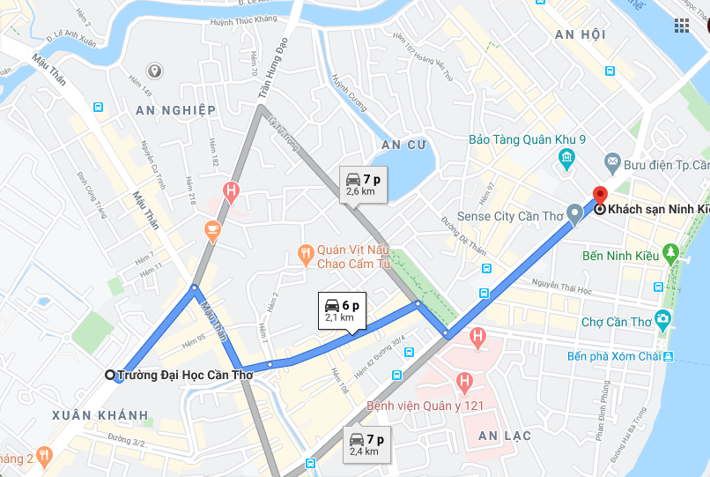
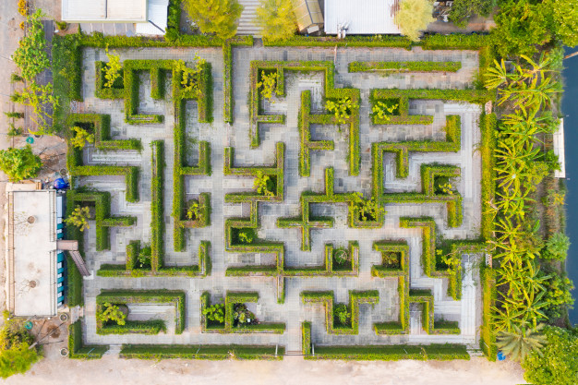
GIỚI THIỆU BÀI TOÁN
1. Giới thiệu bài toán
2. Các bước thực hiện
3. Kết quả
1. Mô tả bài toán
Notes:
Trong cuộc sống đôi lúc chúng ta sẽ ít nhất cũng phải gặp bài toán tìm đường đi giữ 2 điểm, như là tìm đường đi từ 2 vị trí trên bản đồ, tìm đường đi trong một mê cung. Từ những vấn đề trên, chúng ta đề xuất sử dụng giải thuật A* vào các bài toán tìm đường đi để có kết quả hiểu qua và thiết thực .

Slide 4
GIỚI THIỆU BÀI TOÁN
1. Giới thiệu bài toán
2. Các bước thực hiện
3. Kết quả
2. Phân tích bài toán
- Ma trận có kích thước m*n.
- Các hành động trong bài toán di chuyển lên, di chuyển xuống, di chuyển qua trái di chuyển qua phải
- Trạng thái ban đầu
- Trạng thái mục tiêu
Notes:
Trong cuộc sống đôi lúc chúng ta sẽ ít nhất cũng phải gặp bài toán tìm đường đi giữ 2 điểm, như là tìm đường đi từ 2 vị trí trên bản đồ, tìm đường đi trong một mê cung. Từ những vấn đề trên, chúng ta đề xuất sử dụng giải thuật A* vào các bài toán tìm đường đi để có kết quả hiểu qua và thiết thực .

Slide 5
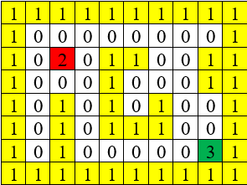
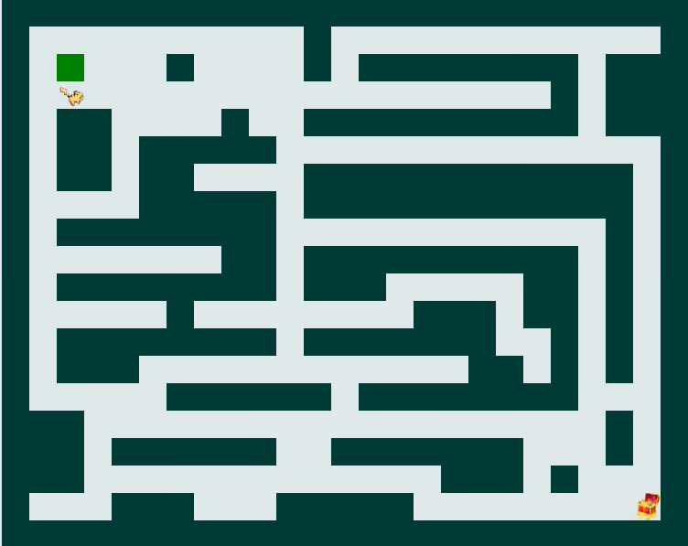
GIỚI THIỆU BÀI TOÁN
1. Giới thiệu bài toán
2. Các bước thực hiện
3. Kết quả
2 . Phân tích bài toán
5
Notes:
Cho 1 mê cung, thể hiện bằng 1 ma trận m*n, mỗi vị trí biểu diễn bởi số 1 là tường của mê cung, không thể đi vào, vị trí biểu diễn bởi số 0 là đường đi, có thể đi được, số 2 là điểm khởi đầu , số 3 là điểm cuối. Hãy tìm đường đi từ vị trí bắt đầu đến vị trí kết thúc.
Đầu vào của trò chơi sẽ là độ lớn của mê cung: m*n và vị trí tường, điểm bắt đầu và điểm kết thúc.

Slide 6
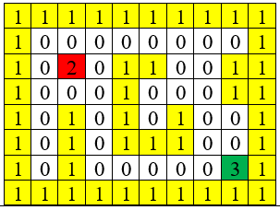
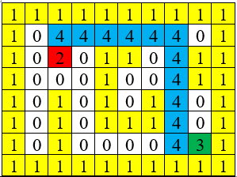
GIỚI THIỆU BÀI TOÁN
1. Giới thiệu bài toán
2. Các bước thực hiện
3. Kết quả
Trạng thái ban đầu
Trạng thái đích
6

Slide 7
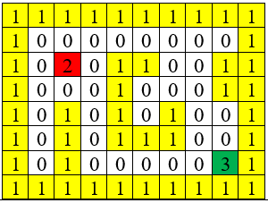
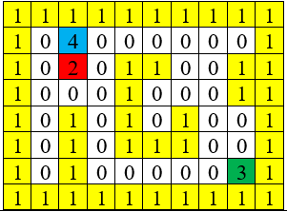
GIỚI THIỆU BÀI TOÁN
1. Giới thiệu bài toán
2. Các bước thực hiện
3. Kết quả
Hành động 1: Di chuyển lên trên
Trạng thái ban đầu
Sau khi thực hiện hành động

Slide 8
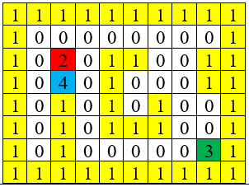
GIỚI THIỆU BÀI TOÁN
1. Giới thiệu bài toán
2. Các bước thực hiện
3. Kết quả
Hành động 2: Di chuyển xuống dưới
Trạng thái ban đầu
Sau khi thực hiện hành động

Slide 9
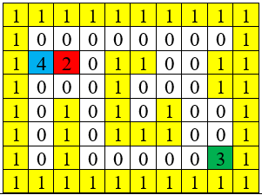
GIỚI THIỆU BÀI TOÁN
1. Giới thiệu bài toán
2. Các bước thực hiện
3. Kết quả
Hành động 3: Di chuyển qua trái
Trạng thái ban đầu
Sau khi thực hiện hành động

Slide 10
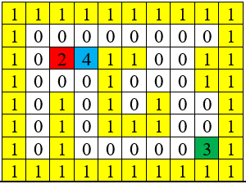
GIỚI THIỆU BÀI TOÁN
1. Giới thiệu bài toán
2. Các bước thực hiện
3. Kết quả
Hành động 4: Di chuyển qua phải
Trạng thái ban đầu
Sau khi thực hiện hành động

Slide 11
GIỚI THIỆU BÀI TOÁN
1. Giới thiệu bài toán
2. Các bước thực hiện
3. Kết quả
3. Giới thiệu giải thuật A*
Giải thuật A* là trường hợp đặc biệt Best first search (việc cập nhật lại đường đi dựa trên giá trị h(n) thay vì dựa trên giá trị f(n) tổng quát)
f(n) = g(n) + h(n)

Slide 12
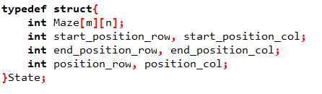
CÁC BƯỚC THỰC HIỆN
1. Giới thiệu bài toán
2. Các bước thực hiện
3. Kết quả
1. Xây dựng cấu trúc trạng thái
Như mô tả của bài toán, tiến hành xây dựng cấu trúc trạng thái:

Slide 13
CÁC BƯỚC THỰC HIỆN
1. Giới thiệu bài toán
2. Các bước thực hiện
3. Kết quả
2. Quy luật trạng của bài toán
Từ trạng thái ban đầu, ta thực hiện các hành động để có thể đi đến trạng thái mục tiêu . Hay nói cách khác là thực hiện tìm hang loạt các thao tác để có thể từ trạng thái ban đầu tìm được trạng thái mục tiêu
Thực hiện sinh hành động => kiểm tra với danh sách xem đã tồn tại chưa và tiến hành cập nhật lại nếu cần thiết.
Khi không tìm được mục tiêu => Dừng và trả về rỗng.
Tìm được mục tiêu -> Dừng việc tìm kiếm.
Trong quá trình sinh ra hình động, đồng thời tiến hành lưu cha, để có thể thấy được các hành động trước đó đã thực hiện .

Slide 14

CÁC BƯỚC THỰC HIỆN
1. Giới thiệu bài toán
2. Các bước thực hiện
3. Kết quả
Trong giải thuật A* phần không thể thiếu được là cách tính Heuristic
Ở bài toán tìm đường đi trong mê cung, việc tính Heuristic dựa vào việc tính khoảng cách giữ 2 điểm trong không gian tọa độ.
Với công thức d được tính như sau :
Trong đó (x1,y1) tương ứng với tọa độ ô hiện hành trong mê cung, còn (x2,y2) tọa độ ô đích đến trong.

Slide 15
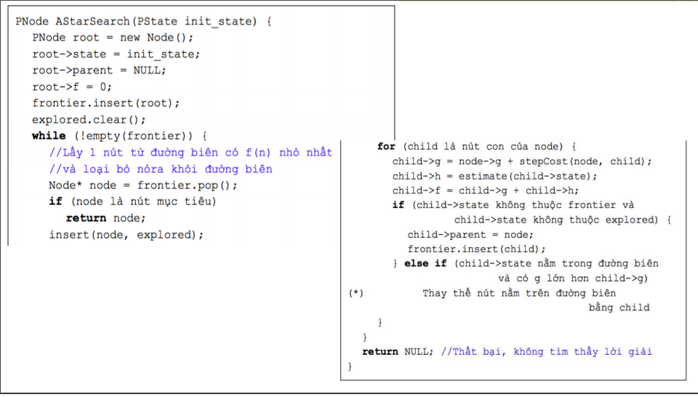
CÁC BƯỚC THỰC HIỆN
1. Giới thiệu bài toán
2. Các bước thực hiện
3. Kết quả
Giải thuật A*

Slide 16
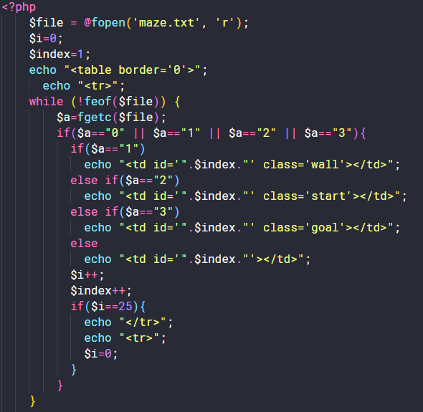
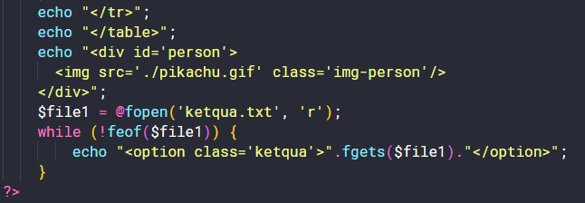
CÁC BƯỚC THỰC HIỆN
1. Giới thiệu bài toán
2. Các bước thực hiện
3. Kết quả
Giao diện
Sử dụng PHP để đọc file ma trận và kết quả để xử lý

Slide 17
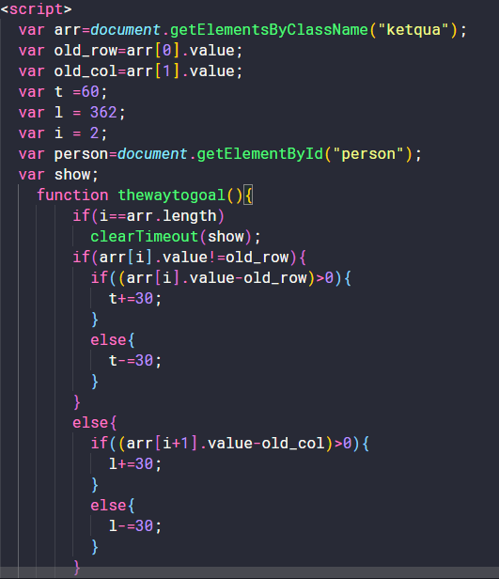
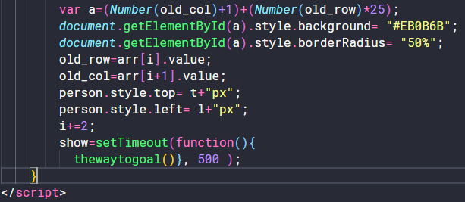
CÁC BƯỚC THỰC HIỆN
1. Giới thiệu bài toán
2. Các bước thực hiện
3. Kết quả
Giao diện
Sử dụng JavaScript xử lý các hành động và tạo hiệu ứng

Slide 18
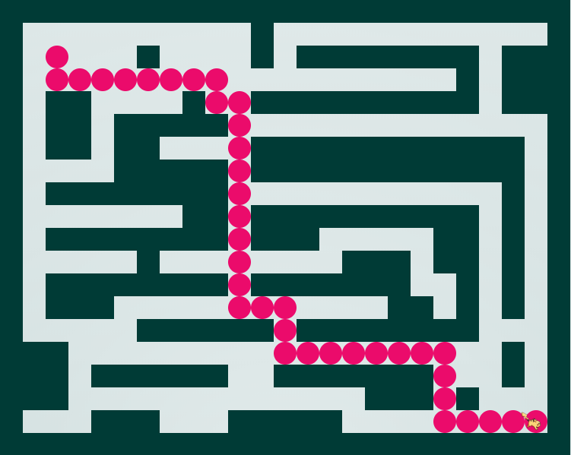
KẾT QUẢ
1. Giới thiệu bài toán
2. Các bước thực hiện
3. Kết quả
Giao diện sau khi đã xử lý

Slide 19

CẢM ƠN THẦY VÀ CÁC BẠN ĐÃ LẮNG NGHE

